Slide 1




CollaboratiVET Plan de estudios para profesores/formadores/educadores de EFP
Cultivar una comunidad de aprendizaje: Aplicación específica del contexto en el ámbito de la EFP
Unidad 2: Adaptar los métodos de enseñanza colaborativa a los entornos de EFP
Financiado por la Unión Europea. Las opiniones y puntos de vista expresados solo comprometen a su(s) autor(es) y no reflejan necesariamente los de la Unión Europea o los de la Agencia Ejecutiva Europea de Educación y Cultura (EACEA). Ni la Unión Europea ni la EACEA pueden ser considerados responsables de ellos.

Slide 2



Objetivos de aprendizaje
  Al final de esta unidad, los participantes serán capaces de:
  Identificar y explicar las características únicas de las comunidades de aprendizaje de EFP
  Comprender y aplicar los principios de un entorno de aprendizaje flexible
  Fomentar una cultura de aprendizaje positiva e integradora
  Adaptar el contenido de la EFP a las normas industriales y a las necesidades del mercado laboral
  Superar los retos y aprovechar las oportunidades en las comunidades de aprendizaje de EFP

Slide 3
Introducción a la enseñanza colaborativa
La enseñanza colaborativa implica que dos o más educadores trabajen juntos para planificar, enseñar y evaluar un curso o una parte de un curso. También incluye el aprendizaje colaborativo, en el que los estudiantes trabajan en grupo para resolver problemas, completar proyectos o comprender nuevos conceptos.
¿Cuáles son los componentes clave?
Objetivos compartidos, responsabilidad colectiva, planificación y preparación cooperativas, enseñanza conjunta y prácticas de evaluación reflexivas.
Financiado por la Unión Europea. Las opiniones y puntos de vista expresados solo comprometen a su(s) autor(es) y no reflejan necesariamente los de la Unión Europea o los de la Agencia Ejecutiva Europea de Educación y Cultura (EACEA). Ni la Unión Europea ni la EACEA pueden ser considerados responsables de ellos.

Slide 4
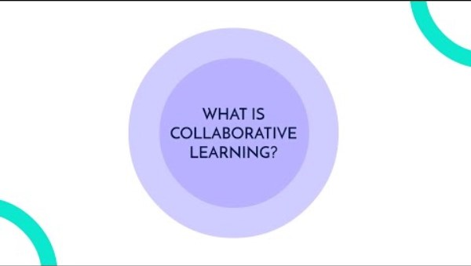
Métodos de enseñanza colaborativa
Fuente: https://youtu.be/QVMoKmFiW64?feature=shared ?feature=shared
Financiado por la Unión Europea. Las opiniones y puntos de vista expresados solo comprometen a su(s) autor(es) y no reflejan necesariamente los de la Unión Europea o los de la Agencia Ejecutiva Europea de Educación y Cultura (EACEA). Ni la Unión Europea ni la EACEA pueden ser considerados responsables de ellos.

Slide 5
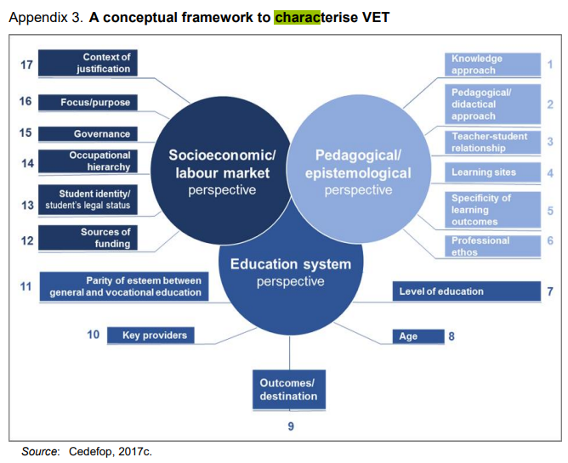
Panorama del entorno de la EFP
Los entornos específicos y dinámicos en los que operan los centros de FP influyen en ellos a diferentes niveles (social, nacional, regional, industrial...).
La imparten diversas partes interesadas e instituciones a escala nacional e internacional, tanto dentro como fuera de la educación y la formación formales.
La estructura descentralizada de la formación profesional continua plantea dificultades en todos los países.
Está intrínsecamente relacionado con los mercados laborales tanto a nivel nacional como sectorial.
Fuente: https://www.cedefop.europa.eu/en/projects/changing-nature-and-role-vocational-education-and-training-vet-europe
Financiado por la Unión Europea. Las opiniones y puntos de vista expresados solo comprometen a su(s) autor(es) y no reflejan necesariamente los de la Unión Europea o los de la Agencia Ejecutiva Europea de Educación y Cultura (EACEA). Ni la Unión Europea ni la EACEA pueden ser considerados responsables de ellos.

Slide 6



Ventajas de la enseñanza colaborativa en EFP
Para educadores:
Promueve el desarrollo profesional mediante el intercambio de conocimientos y experiencias, reduce la carga de trabajo al dividir las responsabilidades y aumenta la satisfacción laboral gracias a una comunidad docente que ofrece apoyo.
Para los alumnos:
Mejora el compromiso y la motivación, aumenta la comprensión a través de diversas perspectivas y estilos de enseñanza, y desarrolla habilidades esenciales como la comunicación, la colaboración y el pensamiento crítico.
Para los programas de EFP:
Refuerza la calidad y pertinencia de los programas, aumenta la flexibilidad en la impartición de los planes de estudios y fomenta una cultura de mejora continua e innovación.
Financiado por la Unión Europea. Las opiniones y puntos de vista expresados solo comprometen a su(s) autor(es) y no reflejan necesariamente los de la Unión Europea o los de la Agencia Ejecutiva Europea de Educación y Cultura (EACEA). Ni la Unión Europea ni la EACEA pueden ser considerados responsables de ellos.

Slide 7





Adaptar la enseñanza colaborativa a los entornos de EFP
Estudios recientes sugieren una transición cultural en la educación desde el aprendizaje individual a un enfoque más colaborativo.
Se ha demostrado que los métodos de enseñanza que implican activamente a los estudiantes en la colaboración mejoran tanto los resultados del aprendizaje como las competencias profesionales.
Estos enfoques pretenden fomentar el apoyo interdependiente, la responsabilidad personal, la capacidad de cooperación de los alumnos y la dinámica de grupo.
A pesar de la evidencia, numerosos educadores e instituciones, incluidas las de EFP y académicas, no han adoptado plenamente estos métodos.
La necesidad de un mayor apoyo por parte de los compañeros (expertos, administradores, compañeros de trabajo, informáticos) se menciona a menudo como un obstáculo a la hora de introducir estos enfoques pedagógicos progresistas.
Fuente: Słowikowski, M., Pilat, Z., Smater, M., & Zieliński, J. (2018). Entorno de aprendizaje colaborativo en la formación profesional. En Actas de la Conferencia de la AIP (Vol. 2029, Nº 1). AIP Publishing. https://doi.org/10.1063/1.5066532
Financiado por la Unión Europea. Las opiniones y puntos de vista expresados solo comprometen a su(s) autor(es) y no reflejan necesariamente los de la Unión Europea o los de la Agencia Ejecutiva Europea de Educación y Cultura (EACEA). Ni la Unión Europea ni la EACEA pueden ser considerados responsables de ellos.

Slide 8
Adaptar la enseñanza colaborativa a los entornos de EFP
Comprender las necesidades de los alumnos de EFP:
Adaptar los métodos de enseñanza:
Aprendizaje contextual: Las destrezas y los conocimientos se enseñan de forma directamente relacionada con el lugar de trabajo.
Enfoque interdisciplinar: Utiliza la enseñanza en equipo para reunir a expertos en distintas materias para una experiencia de aprendizaje integrada.
Aplicación práctica: La enseñanza colaborativa debe incluir proyectos prácticos que reflejen las tareas y los retos del mundo real a los que se enfrentan determinados oficios o profesiones.
Aprendizaje entre iguales: Animar a los alumnos a enseñar y aprender unos de otros, reflejando la naturaleza colaborativa del lugar de trabajo.
Financiado por la Unión Europea. Las opiniones y puntos de vista expresados solo comprometen a su(s) autor(es) y no reflejan necesariamente los de la Unión Europea o los de la Agencia Ejecutiva Europea de Educación y Cultura (EACEA). Ni la Unión Europea ni la EACEA pueden ser considerados responsables de ellos.

Slide 9
Adaptar la enseñanza colaborativa a los entornos de EFP
Aprovechar la tecnología:
  Herramientas de colaboración digital: Introduce plataformas como Microsoft Teams o Slack para proyectos en grupo y comunicación, simulando entornos de trabajo modernos.
  Simulaciones en línea y RV: Utilice la tecnología para crear simulaciones de escenarios de trabajo para la resolución colaborativa de problemas.
Fomentar el desarrollo de las capacidades interpersonales:
  Comunicación y trabajo en equipo: Estructurar actividades que exijan a los alumnos practicar la comunicación, la negociación y el trabajo en equipo, que son fundamentales en el sector de la EFP.
  Liderazgo e iniciativa: Crear oportunidades para que los alumnos dirijan proyectos o partes de la formación, desarrollando sus capacidades de liderazgo y toma de iniciativas.
Financiado por la Unión Europea. Las opiniones y puntos de vista expresados solo comprometen a su(s) autor(es) y no reflejan necesariamente los de la Unión Europea o los de la Agencia Ejecutiva Europea de Educación y Cultura (EACEA). Ni la Unión Europea ni la EACEA pueden ser considerados responsables de ellos.

Slide 10
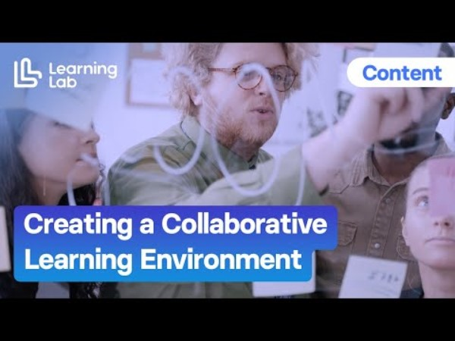
Adaptar la enseñanza colaborativa a los entornos de EFP
¿CÓMO?
Fuente: https://youtu.be/PBIYIuaA4LI?feature=shared
Financiado por la Unión Europea. Las opiniones y puntos de vista expresados solo comprometen a su(s) autor(es) y no reflejan necesariamente los de la Unión Europea o los de la Agencia Ejecutiva Europea de Educación y Cultura (EACEA). Ni la Unión Europea ni la EACEA pueden ser considerados responsables de ellos.

Slide 11
Ejemplos - Casos de adaptación de la enseñanza colaborativa en EFP
Proyectos específicos de la industria: Los estudiantes de automoción trabajan en equipos para diagnosticar y reparar un problema real de un coche, guiados por un mentor de la industria.
AUTOCOVE 2.0
Auto-Cove 2.0 es un proyecto de Centros de Excelencia Profesional (CoVE), en el que el consorcio lucha por su cuenta contra el cambio climático desarrollando el Área Europea de Educación y Formación en el Sector de Vehículos de la EFP hacia innovaciones más ecológicas. El campo de la ingeniería de automoción emplea a 14,6 millones de personas en Europa y todo el sector se encuentra en medio de un enorme cambio de tecnologías. Puede encontrar más información aquí.
Programa de Tecnología del Automóvil en la Universidad de Ciencias Aplicadas Thomas More de Bélgica
Un excelente ejemplo de formación profesional en Europa, donde los estudiantes de automoción trabajan en equipo para diagnosticar y reparar problemas reales, guiados por mentores del sector, es el programa de Tecnología del Automóvil de la Universidad Thomas More de Ciencias Aplicadas de Bélgica. Más información aquí.
Financiado por la Unión Europea. Las opiniones y puntos de vista expresados solo comprometen a su(s) autor(es) y no reflejan necesariamente los de la Unión Europea o los de la Agencia Ejecutiva Europea de Educación y Cultura (EACEA). Ni la Unión Europea ni la EACEA pueden ser considerados responsables de ellos.

Slide 12
Ejemplos - Casos de adaptación de la enseñanza colaborativa en EFP
Colaboración interdisciplinary: Los estudiantes de cocina y empresariales colaboran para desarrollar un concepto de restaurante, un menú y un plan de negocio.
Proyecto de comida vegetariana de Gamarra Culinary School en España
Un notable estudio de caso que ejemplifica la colaboración entre estudiantes de cocina y empresariales para desarrollar un concepto de restaurante, un menú y un plan de negocio es el Proyecto Veggie-Food de la Escuela Culinaria Gamarra en España. Esta iniciativa implica a estudiantes de formación superior en Gestión Culinaria y Gestión Empresarial que trabajan juntos para crear un concepto viable de restaurante centrado en una cocina sana y basada en plantas. Más información aquí.
Financiado por la Unión Europea. No obstante, los puntos de vista y opiniones expresados son exclusivamente los del autor o autores y no reflejan necesariamente los de la Unión Europea ni los de la Agencia Ejecutiva en el Ámbito Educativo y Cultural Europeo (EACEA). Ni la Unión Europea ni la EACEA pueden ser consideradas responsables de las mismas.

Slide 13
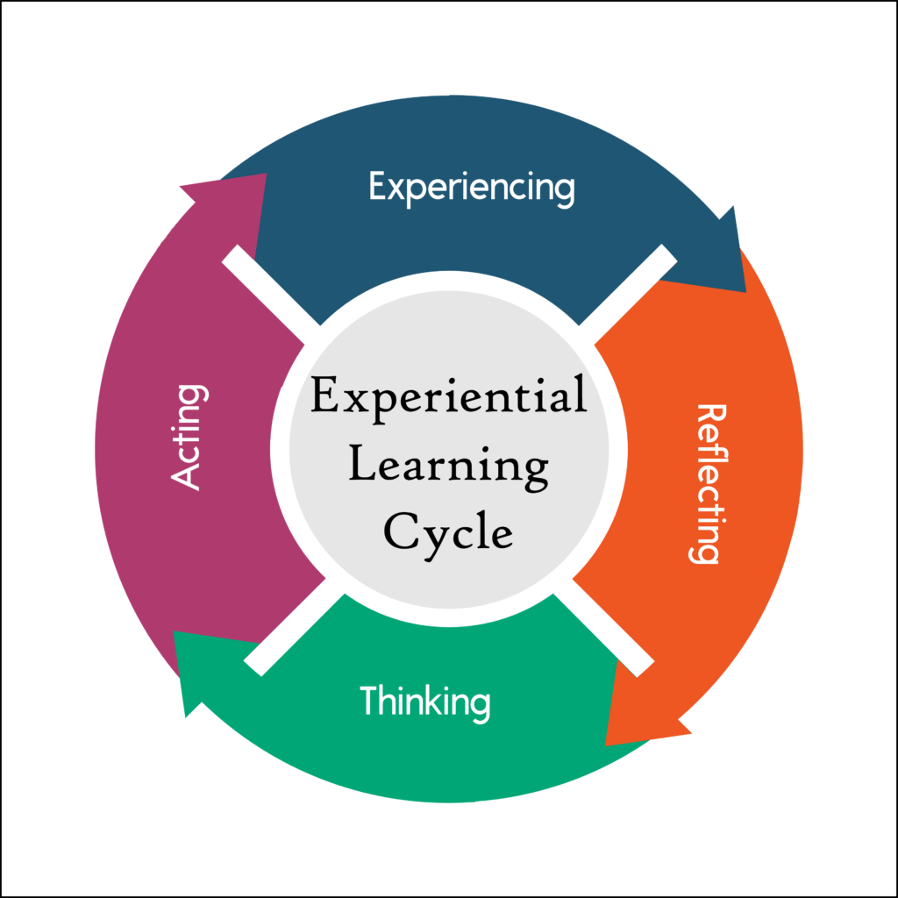
Adaptación de los métodos a la EFP - Marcos teóricos
Aprendizaje experimental
Proponente clave: David A. Kolb
Concepto: El aprendizaje es un proceso en el que el conocimiento se crea a través de la transformación de la experiencia.
Aplicación en EFP: Los proyectos colaborativos en EFP permiten a los estudiantes aprender de las experiencias y reflexionar sobre ellas colectivamente, profundizando en su comprensión.
Más información sobre el Aprendizaje Experiencial aquí: https://experientiallearninginstitute.org/what-is-experiential-learning/
Financiado por la Unión Europea. Las opiniones y puntos de vista expresados solo comprometen a su(s) autor(es) y no reflejan necesariamente los de la Unión Europea o los de la Agencia Ejecutiva Europea de Educación y Cultura (EACEA). Ni la Unión Europea ni la EACEA pueden ser considerados responsables de ellos.

Slide 14
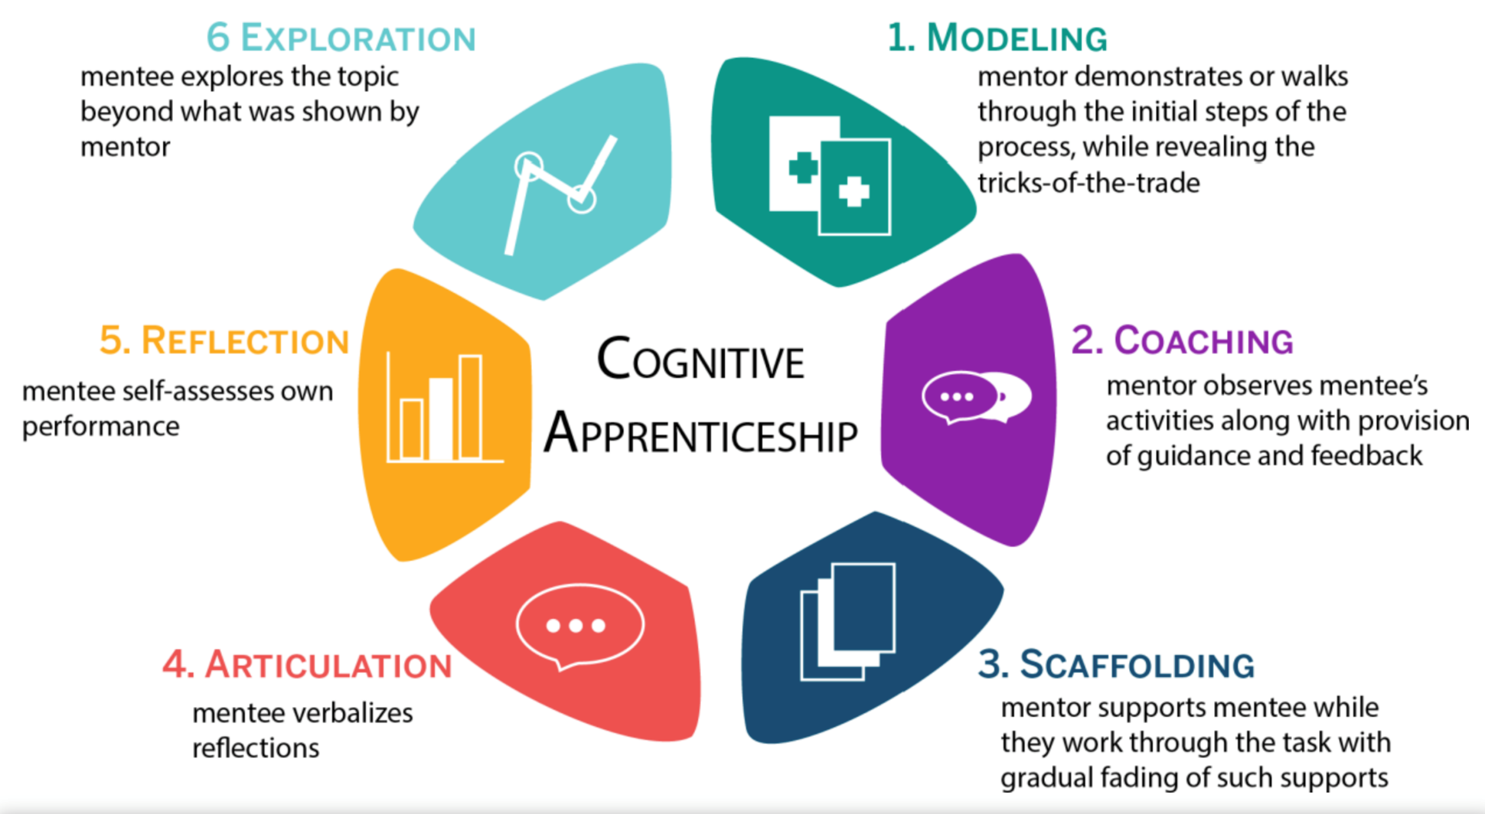
Adaptación de los métodos a la EFP - Marcos teóricos
Aprendizaje cognitivo
Proponente clave: Allan Collins
Concepto: Las habilidades cognitivas y metacognitivas se enseñan en un modelo de aprendizaje, en el que los alumnos participan en tareas auténticas con el apoyo de expertos.
Aplicación en la EFP: Los instructores y los profesionales del sector guían a los alumnos a través de tareas auténticas, proporcionándoles un andamiaje que se desvanece a medida que aumenta la competencia.
Más información sobre el Marco de Aprendizaje Cognitivo aquí: https://www.mcw.edu/-/media/MCW/Education/Academic-Affairs/OEI/Faculty-Quick-Guides/Cognitive-Apprenticeship-Theory.pdf
Financiado por la Unión Europea. Las opiniones y puntos de vista expresados solo comprometen a su(s) autor(es) y no reflejan necesariamente los de la Unión Europea o los de la Agencia Ejecutiva Europea de Educación y Cultura (EACEA). Ni la Unión Europea ni la EACEA pueden ser considerados responsables de ellos.

Slide 15
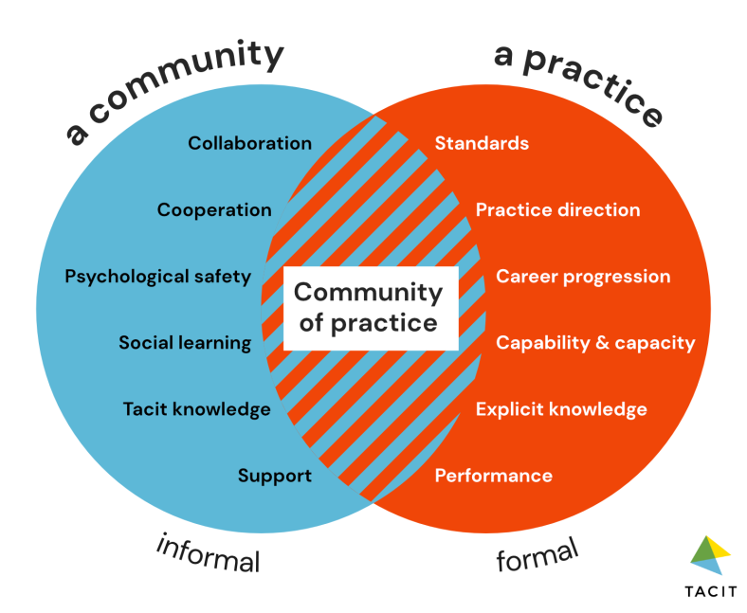
Métodos de personalización para la EFP
Comunidades de práctica
Proponentes clave: Etienne Wenger y William Snyder
Concepto: El aprendizaje como participación en las prácticas comunales de una comunidad comprometida en un dominio compartido del esfuerzo humano.
Aplicación en EFP: Fomenta la formación de comunidades de aprendizaje en las que estudiantes e instructores de EFP compartan continuamente conocimientos y habilidades.
Más información en: https://www.communityofpractice.ca/background/what-is-a-community-of-practice/#:~:text=A%20community%20of%20practice%20(CoP,both%20individual%20and%20group%20goals.
Financiado por la Unión Europea. Las opiniones y puntos de vista expresados solo comprometen a su(s) autor(es) y no reflejan necesariamente los de la Unión Europea o los de la Agencia Ejecutiva Europea de Educación y Cultura (EACEA). Ni la Unión Europea ni la EACEA pueden ser considerados responsables de ellos.

Slide 16

Implantación de la enseñanza colaborativa
CONSEJOS
Garantizar la pertinencia: Adapte los proyectos de colaboración a las prácticas y tecnologías actuales del sector.
Fomentar la autonomía: Anime a los estudiantes a apropiarse de su aprendizaje eligiendo los temas y las funciones del proyecto.
Reflexionar y adaptar: Utilizar sesiones periódicas de feedback para perfeccionar los métodos de colaboración, asegurándose de que satisfacen las necesidades de los alumnos y del sector.
Utilizar la tecnología: Aproveche las herramientas digitales que predominan en el sector para facilitar la colaboración y la gestión de proyectos.
Financiado por la Unión Europea. Las opiniones y puntos de vista expresados solo comprometen a su(s) autor(es) y no reflejan necesariamente los de la Unión Europea o los de la Agencia Ejecutiva Europea de Educación y Cultura (EACEA). Ni la Unión Europea ni la EACEA pueden ser considerados responsables de ellos.

Slide 17






Herramientas tecnológicas para la colaboración
APPS y plataformas
Colaboración y trabajo en equipo
Slack: Una app de mensajería que facilita la comunicación y colaboración en equipo a través de canales dedicados a temas o proyectos específicos.
Trello: Una herramienta de gestión de proyectos que ayuda a los equipos a organizar los proyectos en tableros, listas y tarjetas para seguir el progreso y colaborar en las tareas.
Microsoft Teams: Combina chat en el lugar de trabajo, reuniones, notas y archivos adjuntos. Se integra con Office 365 y admite la colaboración en el aula.
Comunicación abierta y retroalimentación
Formularios de Google: Herramienta fácil de usar para crear formularios de opinión, encuestas y cuestionarios para recopilar información de los alumnos y el personal.
Mentimeter: Un software de presentación interactiva que permite comentarios en tiempo real, encuestas y sesiones de preguntas y respuestas, mejorando el compromiso y la comunicación.
Slido: Una plataforma de preguntas y respuestas y encuestas que facilita la comunicación abierta durante las clases y reuniones, permitiendo a todos compartir sus pensamientos y preguntas.
Financiado por la Unión Europea. Las opiniones y puntos de vista expresados solo comprometen a su(s) autor(es) y no reflejan necesariamente los de la Unión Europea o los de la Agencia Ejecutiva Europea de Educación y Cultura (EACEA). Ni la Unión Europea ni la EACEA pueden ser considerados responsables de ellos.

Slide 18






Herramientas tecnológicas para la colaboración
APPS y plataformas
Entornos virtuales de aprendizaje (EVA)
Moodle
Pizarra
Articule
Plataformas de videoconferencia:
Zoom
Microsoft Teams
Pizarras interactivas y herramientas de brainstorming
Miro
Jamboard
Financiado por la Unión Europea. Las opiniones y puntos de vista expresados solo comprometen a su(s) autor(es) y no reflejan necesariamente los de la Unión Europea o los de la Agencia Ejecutiva Europea de Educación y Cultura (EACEA). Ni la Unión Europea ni la EACEA pueden ser considerados responsables de ellos.

Slide 19
¿Qué hay que tener en cuenta al elegir herramientas tecnológicas para la colaboración?
Pertinencia: Seleccione herramientas que sean relevantes para el sector industrial en el que se centra el programa de EFP.
Accesibilidad: Asegúrese de que la tecnología elegida es accesible para todos los estudiantes, incluidos los discapacitados.
Facilidad de uso: Elige herramientas intuitivas y fáciles de usar para minimizar la curva de aprendizaje y las barreras técnicas.
Privacidad y seguridad: Da prioridad a las herramientas que cumplan las leyes de protección de datos y mantengan seguro el trabajo de los alumnos.
Financiado por la Unión Europea. Las opiniones y puntos de vista expresados solo comprometen a su(s) autor(es) y no reflejan necesariamente los de la Unión Europea o los de la Agencia Ejecutiva Europea de Educación y Cultura (EACEA). Ni la Unión Europea ni la EACEA pueden ser considerados responsables de ellos.

Slide 20
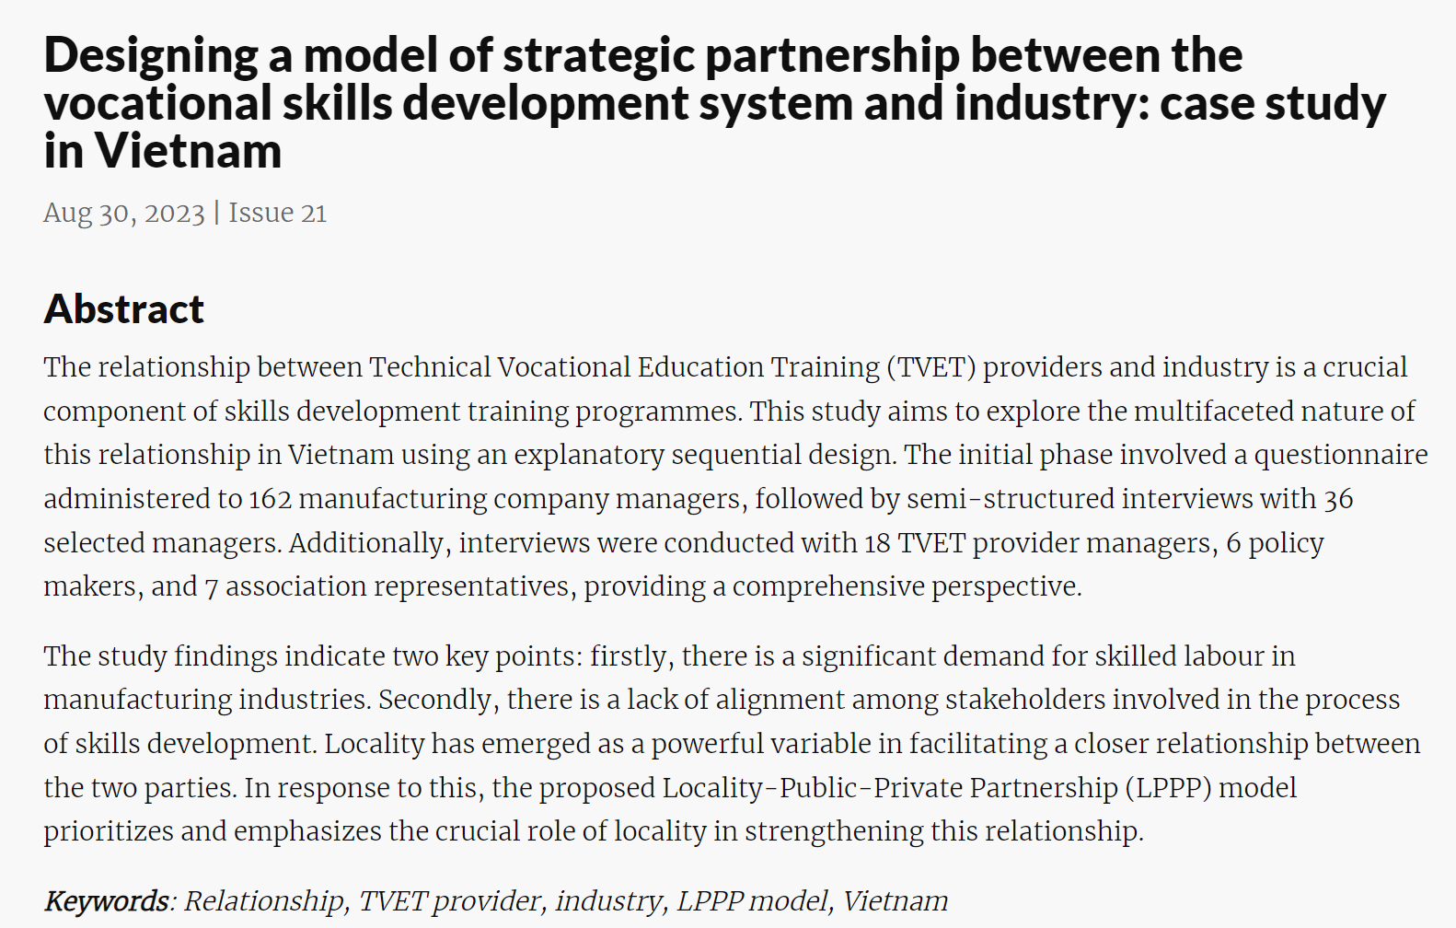

Estudio de casos - Ejemplos
Fuente: https://www.cedefop.europa.eu/files/5590_en.pdf
Fuente: https://tvet-online.asia/21/designing-a-model-of-strategic-partnership-between-the-vocational-skills-development-system-and-industry-case-study-in-vietnam/
Financiado por la Unión Europea. Las opiniones y puntos de vista expresados solo comprometen a su(s) autor(es) y no reflejan necesariamente los de la Unión Europea o los de la Agencia Ejecutiva Europea de Educación y Cultura (EACEA). Ni la Unión Europea ni la EACEA pueden ser considerados responsables de ellos.

Slide 21
Estudio de casos - Ejemplos
Fuente: https://www.cedefop.europa.eu/files/5590_en.pdf
Fuente: https://tvet-online.asia/21/designing-a-model-of-strategic-partnership-between-the-vocational-skills-development-system-and-industry-case-study-in-vietnam/
Financiado por la Unión Europea. Las opiniones y puntos de vista expresados solo comprometen a su(s) autor(es) y no reflejan necesariamente los de la Unión Europea o los de la Agencia Ejecutiva Europea de Educación y Cultura (EACEA). Ni la Unión Europea ni la EACEA pueden ser considerados responsables de ellos.

Slide 22





Crear su plan de enseñanza colaborativa
Definir los objetivos de la colaboración: Esbozar objetivos claros y mensurables de lo que se pretende conseguir con las actividades de colaboración en términos de resultados de aprendizaje y desarrollo de competencias.
Elija el formato adecuado: Decide el formato de enseñanza colaborativa: aprendizaje entre iguales, proyectos en equipo, sesiones conjuntas de resolución de problemas o trabajo interdisciplinar.
Seleccione las herramientas tecnológicas adecuadas: Elija plataformas tecnológicas que respalden los objetivos de colaboración, como herramientas de comunicación, software de gestión de proyectos o simulaciones virtuales.
Plan de evaluación y retroalimentación: Desarrollar criterios para evaluar el trabajo colaborativo, incluida la evaluación por pares y las evaluaciones reflexivas. Planifica controles periódicos del progreso del grupo.
Comunicación con las partes interesadas: Comuníquese con todas las partes interesadas, incluidos los alumnos, otros profesores y socios del sector, para explicar el plan y recabar opiniones.
Revisar y adaptar: Tras la puesta en práctica, revise la eficacia de las actividades de enseñanza colaborativa y adáptelas si es necesario en función de las reacciones y los resultados.
Financiado por la Unión Europea. Las opiniones y puntos de vista expresados solo comprometen a su(s) autor(es) y no reflejan necesariamente los de la Unión Europea o los de la Agencia Ejecutiva Europea de Educación y Cultura (EACEA). Ni la Unión Europea ni la EACEA pueden ser considerados responsables de ellos.

Slide 23



Actividad de reflexión
¿De qué manera ha incorporado con éxito métodos de enseñanza colaborativa en su aula de EFP? Considere la adecuación de las actividades colaborativas a las prácticas del sector, la eficacia de los formatos de enseñanza elegidos y las estrategias de participación activa que ha utilizado.
Tras reflexionar, ¿qué aspectos de su enfoque de enseñanza colaborativa podrían mejorarse? ¿Existen retos a los que se haya enfrentado en relación con la distribución de funciones entre educadores y estudiantes, la integración de herramientas tecnológicas o la eficacia de las estrategias de evaluación colaborativa?
Sobre la base de las posibles áreas de mejora en sus métodos de enseñanza colaborativa, ¿qué soluciones o estrategias innovadoras podría poner en práctica? Esto podría implicar explorar nuevas plataformas tecnológicas para la colaboración, experimentar con diferentes técnicas de gestión de proyectos o desarrollar sistemas más sólidos de retroalimentación entre compañeros.
Financiado por la Unión Europea. Las opiniones y puntos de vista expresados solo comprometen a su(s) autor(es) y no reflejan necesariamente los de la Unión Europea o los de la Agencia Ejecutiva Europea de Educación y Cultura (EACEA). Ni la Unión Europea ni la EACEA pueden ser considerados responsables de ellos.

Slide 24
Recursos adicionales
El futuro de la EFP en la UE
Entorno de aprendizaje colaborativo en la formación profesional
Prácticas y estrategias para mejorar el aprendizaje mediante la colaboración entre los centros de formación profesional del profesorado y los centros de trabajo
Financiado por la Unión Europea. Las opiniones y puntos de vista expresados solo comprometen a su(s) autor(es) y no reflejan necesariamente los de la Unión Europea o los de la Agencia Ejecutiva Europea de Educación y Cultura (EACEA). Ni la Unión Europea ni la EACEA pueden ser considerados responsables de ellos.

